Slide 1
預測肥胖等級
報告者: 潘建豪

Slide 2
目錄
01
02
資料概述
圖表說明
03
04
問題與解決
總結

Slide 3
01
資料概述
01

Slide 4
為何選此主題?
01 資料概述
自己和身邊的朋友都隨著年紀的增長，有越來越肥胖的趨勢，所以想深入探討引響肥胖等級的因素，並做預測。
資料來源:
https://www.kaggle.com/datasets/fatemehmehrparvar/obesity-levels
02

Slide 5
背景說明
01 資料概述
特徵名稱 | 研究問題 | 答案 | 資料的值
Age | 請問你的年齡? | 年齡 | Numeric value
Gender | 請問你的性別? | 男，女 | Male,Female
Height | 請問你的身高? | 單位:公分 | Numeric value
Weight | 請問你的體重? | 單位:公斤 | Numeric value
BMI | 請問你的BMI? | BMI | Numeric value
CALC | 請問你經常喝酒? | 沒有，偶爾， 經常，總是 | no,Sometimes, Frequently,Always
FAVC | 請問你經常吃高熱量的食物嗎? | 是，否 | yes,no
FCVC | 請問你吃飯時經常會搭配蔬菜嗎? | 沒有，偶爾， 總是 | 1,2,3
參考資料:
https://www.mdpi.com/2076-3417/13/6/3875
03

Slide 6
背景說明
01 資料概述
特徵名稱 | 研究問題 | 答案 | 資料的值
NCP | 請問你一天吃幾頓 正餐? | 1頓或沒有，2頓， 3頓，3頓以上 | 1,2,3,4
SCC | 請問你會監測你一天吃多少卡路里嗎? | 是，否 | yes,no
SMOKE | 請問你抽菸嗎? | 是，否 | yes,no
CH2O | 請問你一天喝多少水? | 少於1公升， 1~2公升， 大於2公升 | 1,2,3
FHWO | 請問你的家庭成員中是否有人超重? | 是，否 | yes,no
FAF | 請問你一個禮拜運動幾天? | 沒有，1~2天， 2~4天，4天以上 | 0,1,2,3
TUE | 請問你一天花多少時間使用3C產品? | 0~2小時，3~5小時，大於5小時 | 0,1,2
04

Slide 7
背景說明
01 資料概述
特徵名稱 | 研究問題 | 答案 | 資料的值
CAEC | 請問你經常在兩餐之間吃任何食物嗎? | 沒有，偶爾， 經常，總是 | no, Sometimes, Frequently, Always
MTRANS | 請問你通常使用哪種交通工具? | 汽車，腳踏車，機車，大眾交通運輸，走路 | Automobile, Bike, Motorbike, Public_Transportation, Walking
NObeyesded | - | - | Insufficient_Weight, Normal_Weight, Overweight, Obesity_Type_I, Obesity_Type_II, Obesity_Type_III
05

Slide 8
流程圖
資料蒐集
建立機器學習模型
資料分析
資料處理
視覺化
01 資料概述
使用Kaggle下載資料
分別使用LinearRegression，DecisionTree，RandomForest等
利用圖表得出相關性
1
2
3
4
5
6
與使用者互動
使用Python的Pandas整理資料
使用Python的matplotlib繪圖
透過django讓使用者輸入個人資訊，並輸出預測的肥胖等級及BMI
06

Slide 9
02
圖表說明
07

Slide 10
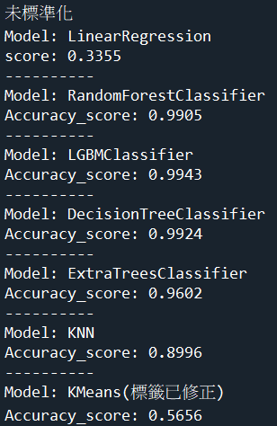
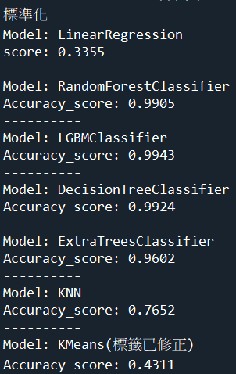
準確率
02 圖表說明
08

Slide 11
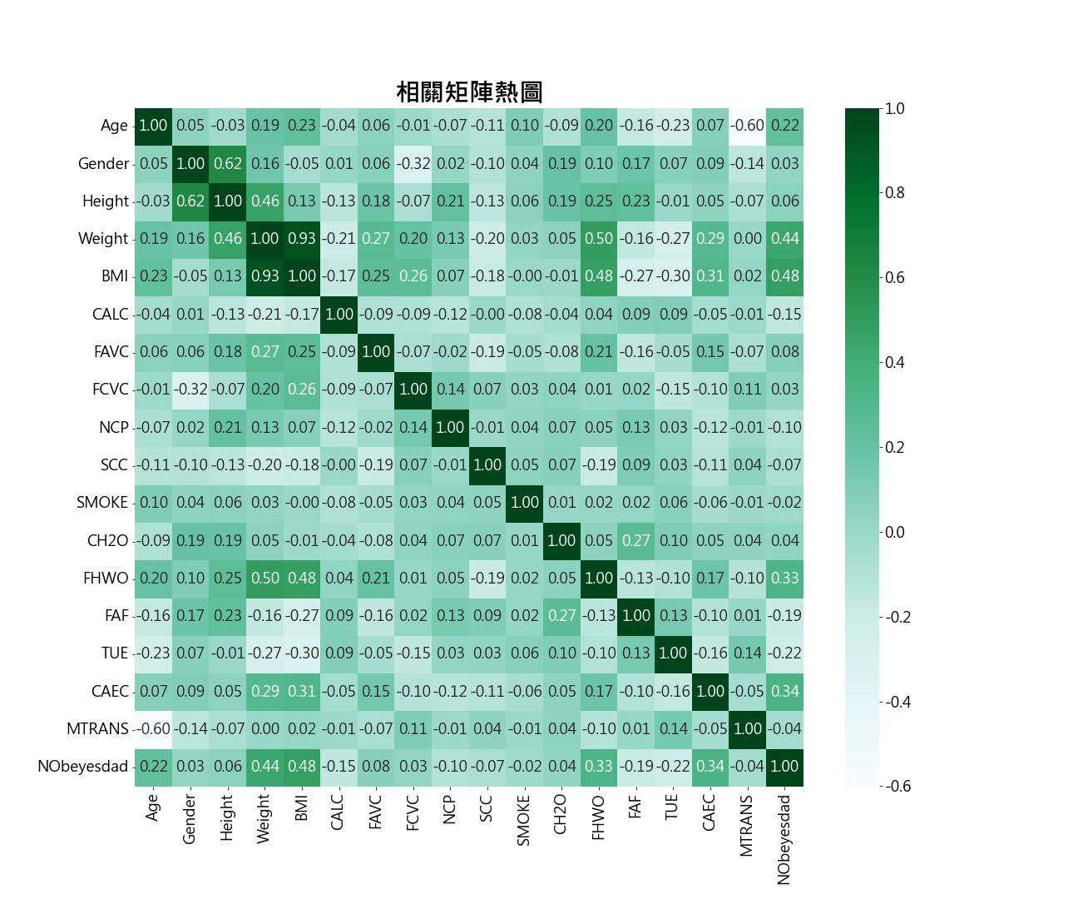
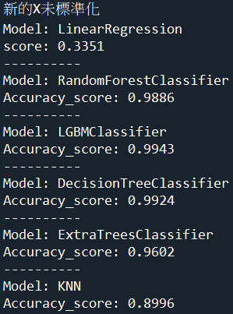
特徵篩選
02 圖表說明
SMOKE(請問你抽菸嗎?)
09

Slide 12
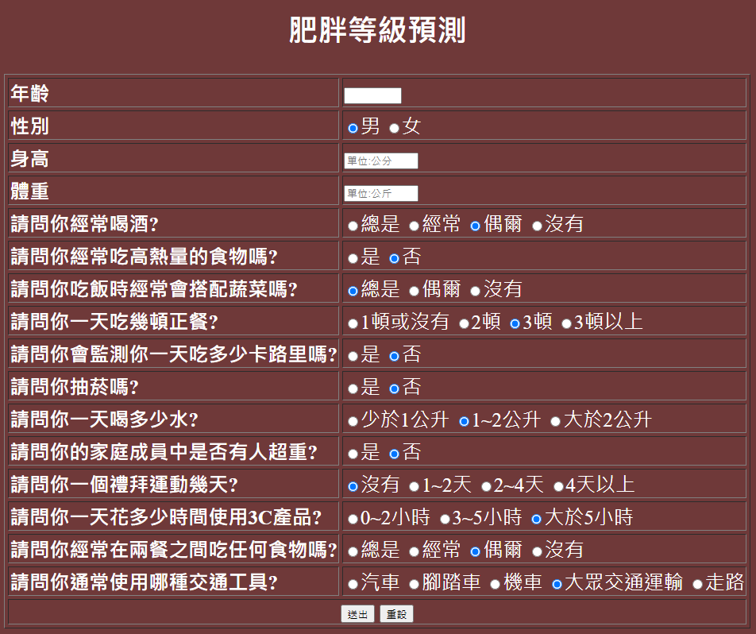
使用者互動
02 圖表說明
10

Slide 13
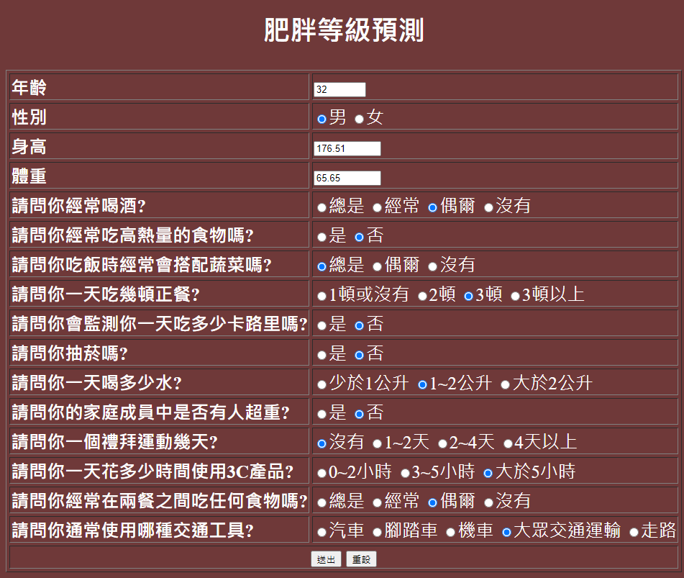
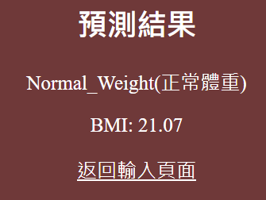
使用者互動
02 圖表說明
11

Slide 14
03
問題與解決
12

Slide 15
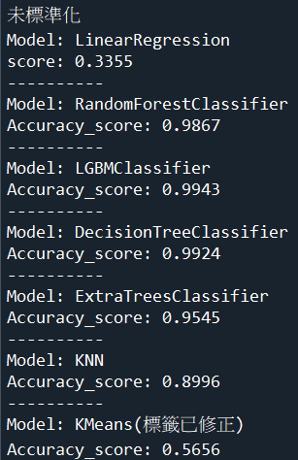
準確率不一樣?
03 問題與解決
13

Slide 16
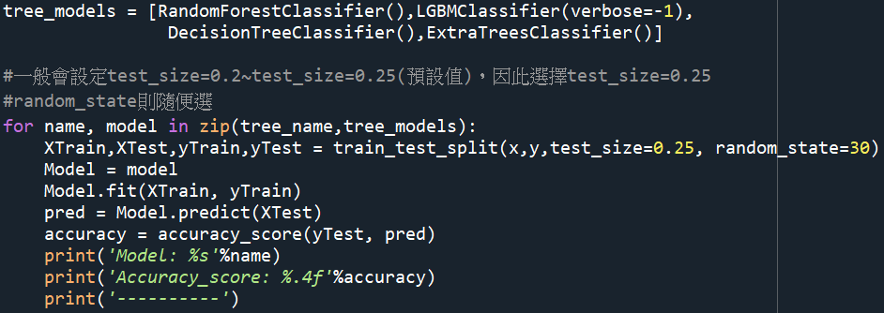
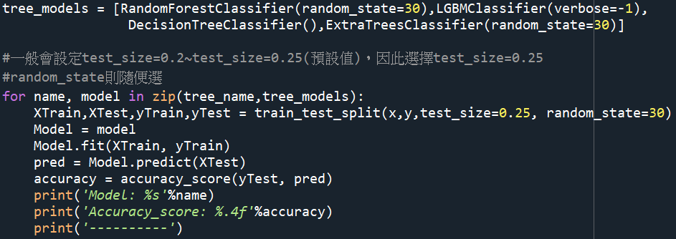
如何解決?
03 問題與解決
14

Slide 17
如何特徵篩選?
03 問題與解決
原本是想說看迴歸係數，刪除係數小的，再看準確率。但是每個人對小的定義不一樣，沒辦法量化，所以這方法行不通。
後來在網路上找到相關矩陣，而且可以使用seaborn搭配matplotlib來畫熱力圖(heatmap)。
15

Slide 18
04
總結
16

Slide 19
04 總結
從與肥胖等級的相關係數來看，前三名分別為
體重(Weight)的0.44
請問你的家庭成員中是否有人超重?(FHWO) 的0.33
你在兩餐吃間有沒有吃東西?(CAEC)的0.34
呈正相關(由於肥胖等級是由BMI分類而來的所以排除)，所以好好控制體重並且肚子餓不要再吃點心。
17

Slide 20
謝謝聆聽!

